Slide 1
LeNet-5
2017.09.15
김기영 선임연구원
keeyoungkim@airi.kr

Slide 2
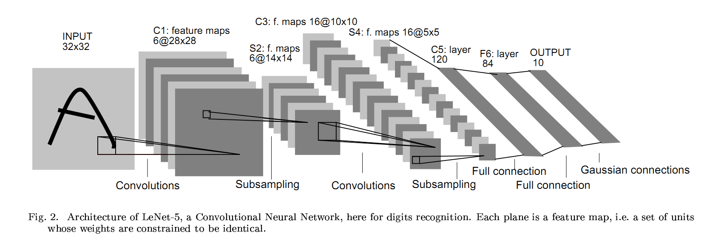
LeNet-5
LeNet-5
By Yann LeCun 교수 (현 NYU, FAIR)
MNIST 필기체 숫자 인식 문제를 풀기 위해 개발한 Convolutional Neural Network(CNN)
3 x Convolutional layer, 2 x Subsampling layer, 1 x fully-connected layer, 1 x Euclian Radial Basis Function(RBF)

Slide 3
LeNet-5
LeNet-5
By Yann LeCun 교수 (현 NYU, FAIR)
MNIST 필기체 숫자 인식 문제를 풀기 위해 개발한 Convolutional Neural Network(CNN)
3 x Convolutional layer, 2 x Subsampling layer, 2 x fully-connected layer, 1 x Euclian Radial Basis Function(RBF)

Slide 4
Convolutional Neural Network의
기본 레이어 복습

Slide 5
Stride & Padding
Padding
데이터의 맨 가장자리에도 Convolution/Pooling Filter를 적용하기 위해 덧붙이는 가짜 데이터
맨 끝 데이터를 카피하거나, 미러링하거나, 혹은 0 값을 적용
Stride (보폭)
Filter를 적용하는 간격
Convolutional/Pooling layer에 적용
…
Padding
…
Filter size: 3
Stride: 2

Slide 6
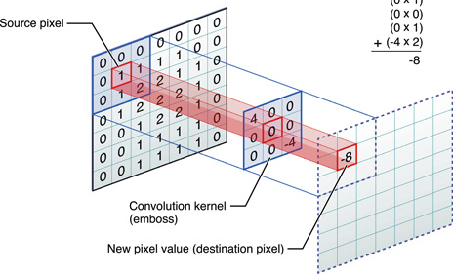
Convolutional layer
Convolution Filter : depth를 가진다!
3D input feature map (이미지 1장)
3D input feature map * 3D filter
→ 2D feature map
3D input feature map * 4D filter (height, width, indepth, outdepth)
→ ?D feature map
이미지 여러 장 = 4D input feature map
4D (batch, feature_H, feature_W, indepth) * 4D filter → ?D feature map
indepth
indepth
Conv Filters
Feature maps

Slide 7
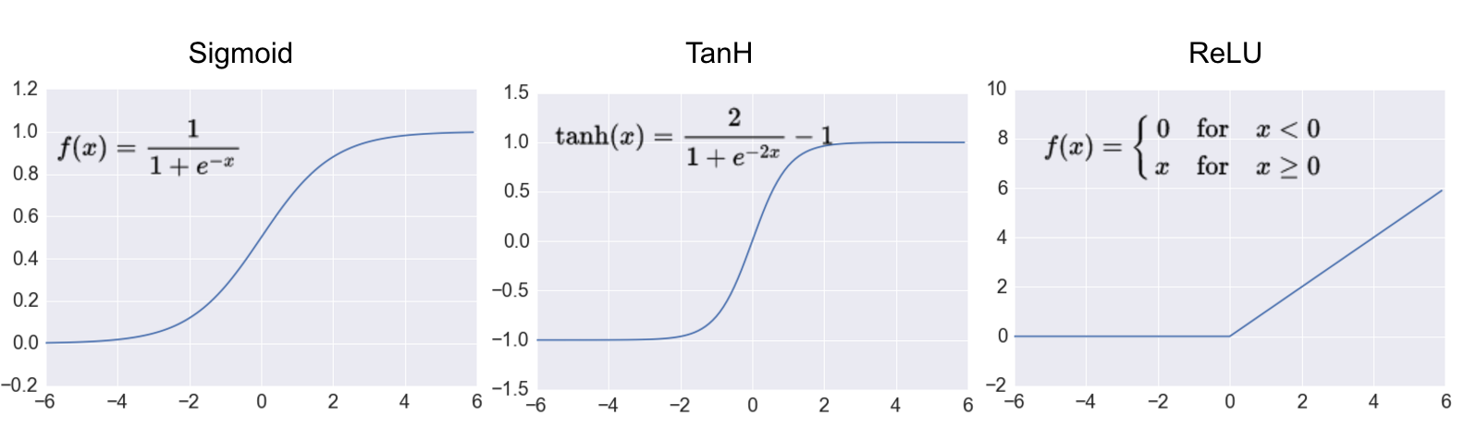
Activation function
주로 사용하는 Activation Function의 예시

Slide 8
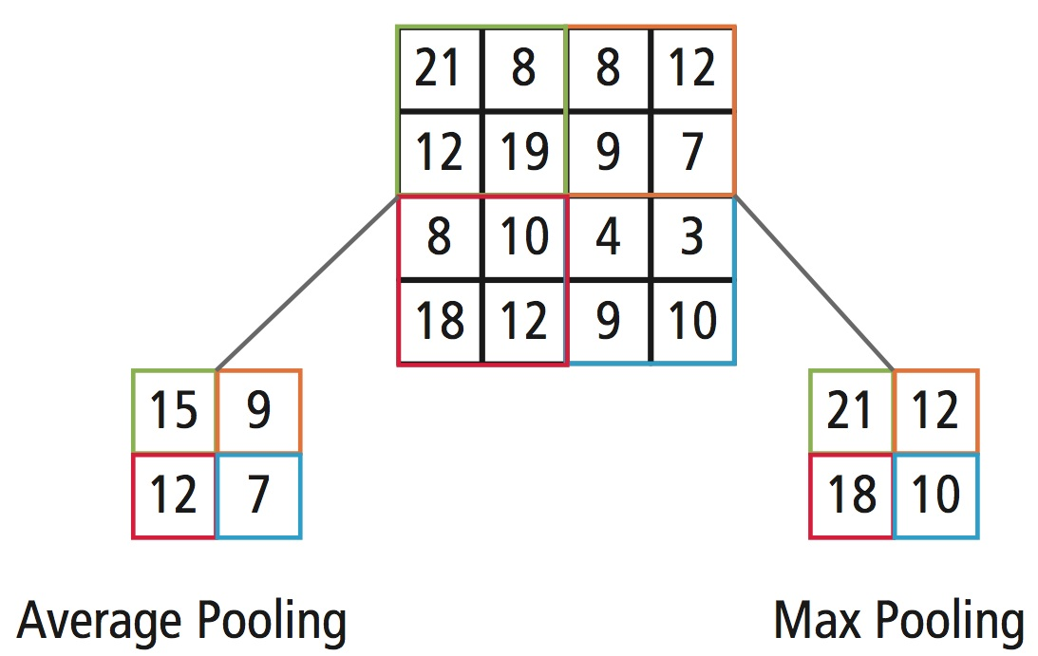
Pooling(Subsampling) layer
Max pooling
윈도우 내에서 가장 큰 값만 골라서 다음 feature map을 구성하는 연산
Local receptive field의 특징을 모사하여, 강한 특성만 다음으로 전파
이동, 변형에 강인한 인식 능력
Feature map의 크기를 줄임
학습할 자유 패러미터는 없음
6

Slide 9
TensorFlow로 LeNet-5 코딩하기

Slide 10
LeNet-5 구현 및 훈련 실습

Slide 11
LeNet-5 구현 및 훈련 실습
Convolutional layer → Fully-connected layer 적용 전에 reshape이 필요!
Activation Function은 tanh를 사용
feature map의 차원 확인을 위해서는 print(레이어변수명.get_shape().as_list()) 문을 사용
conv 6@5x5#1
max_pool 2x2#1
max_pool 2x2#1
fc 84
conv 16@5x5#1
conv 120@5x5#1,
reshape
fc 10

